Slide 1
L’école inclusive,
un défi territorial.
Mercredi 10 Novembre 2021 – Forum des Pertuis – La Rochelle

Slide 2
Introduction
Christelle LEVEQUE, Directrice Générale de l’ADEI
François LOISEAU, Directeur Général de TREMÄ
Alix MEYER, Directeur Général de l’UNAPEI17

Slide 3
Ouverture de la journée
Annick BAILLOU, Inspectrice d’Académie, Directrice académique des services de l’Education Nationale de Charente-Maritime
Laurent FLAMENT, Directeur de la Délégation Départementale de Charente-Maritime, Agence Régionale de Santé (ARS) ou son représentant

Slide 5
Présentation du livret école inclusive
Thomas MOUROT, Conseiller pédagogique à valence numérique-SDEI-Education Nationale

Slide 6
Présentation du livret école inclusive
Le livret école inclusive, vidéo introductive

Slide 7
Le Livret de Parcours Inclusif
Un outil d’accompagnement pour tous les élèves

Slide 12
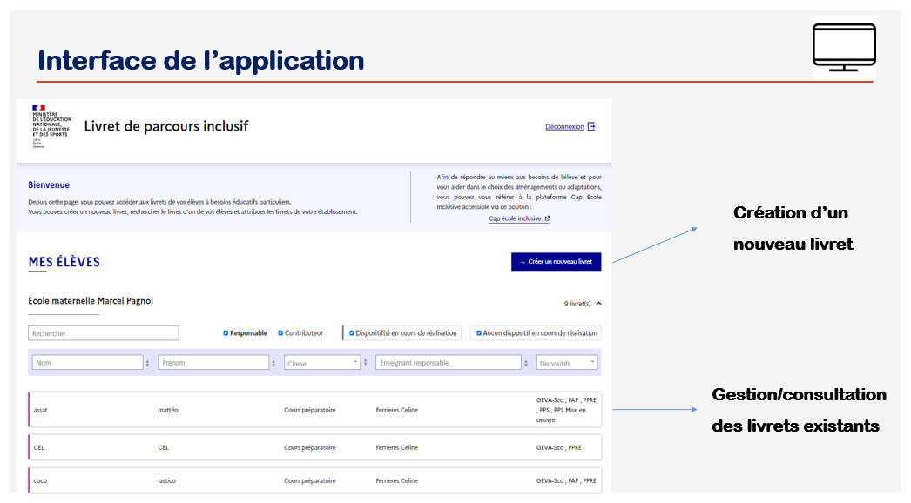

Slide 13
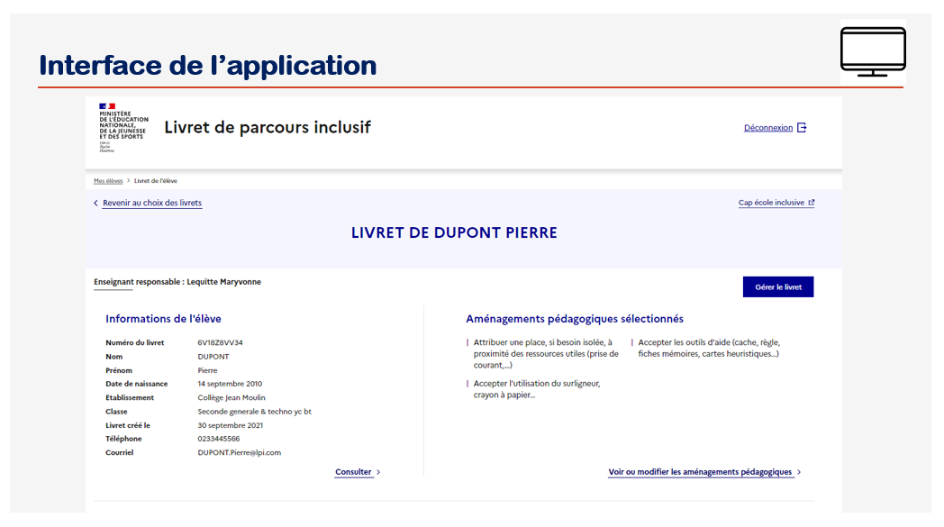

Slide 14
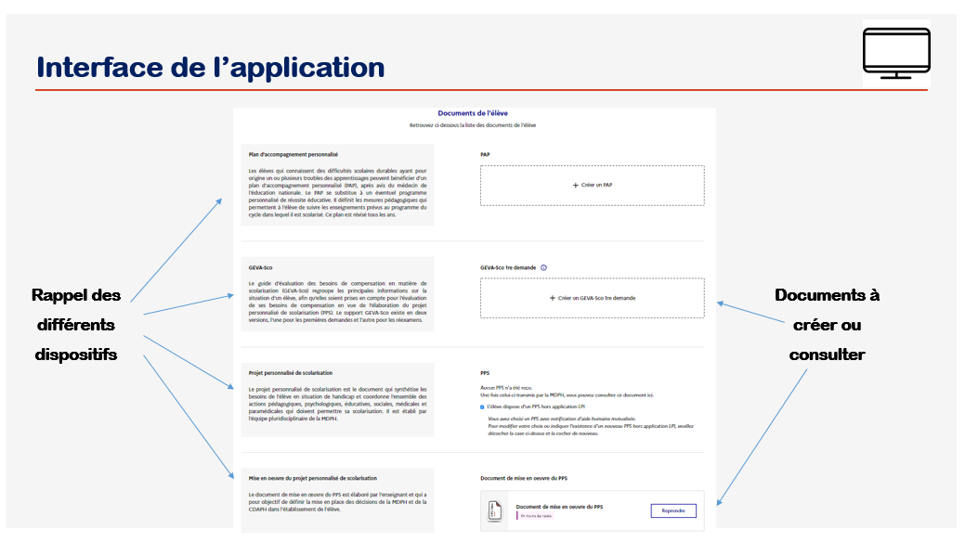

Slide 15
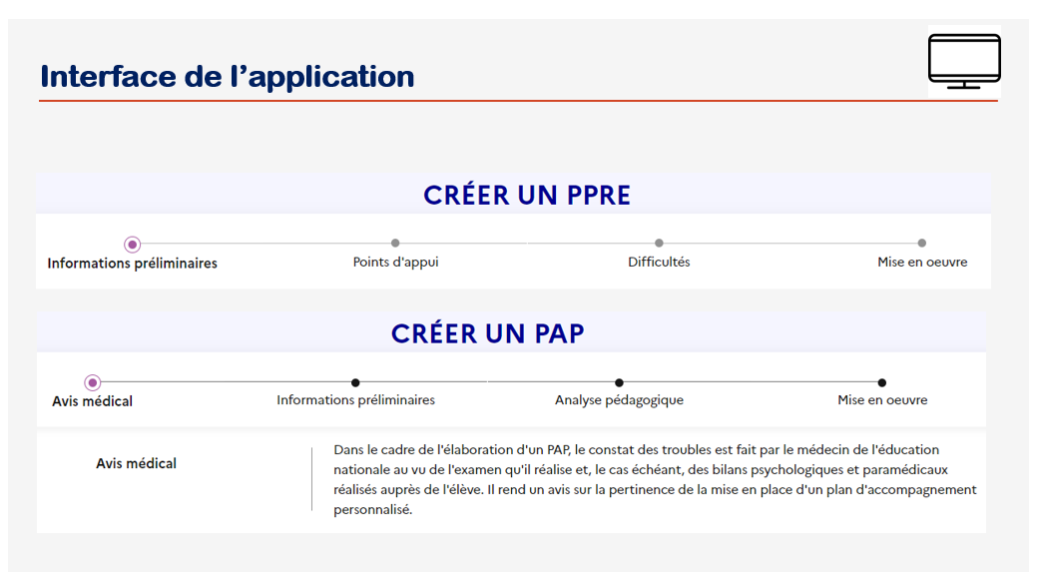

Slide 16
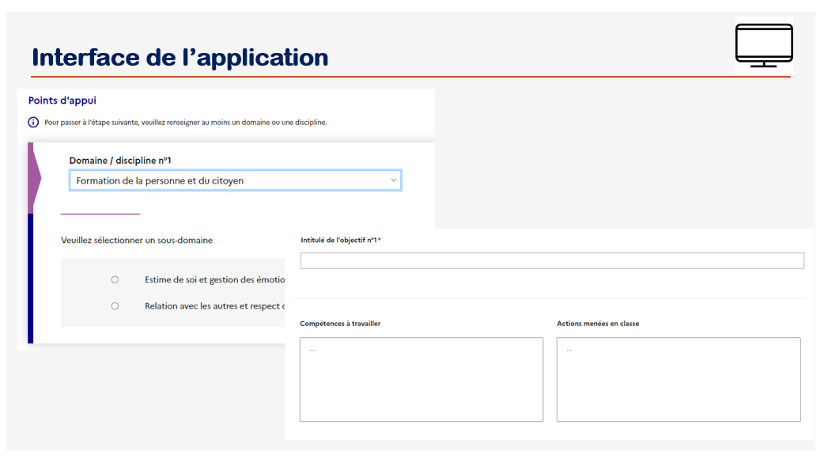

Slide 19
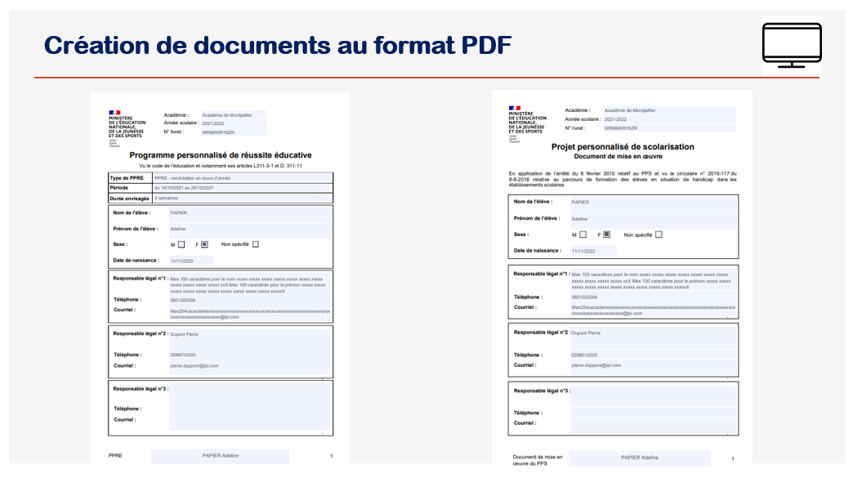

Slide 22
Présentation de la boîte à idées orientée sur les moyens et les ressources de la coopération entre l’Education Nationale et les ESMS
Patricia FIACRE, Conseillère technique-CREAI Nouvelle Aquitaine

Slide 23
PAUSE.
PAUSE

Slide 24
Présentation des dispositifs de droit commun de l’Education Nationale et des dispositifs conjoints Education Nationale et ARS au sein des écoles
Florence PIRONY, Conseillère pédagogique départementale, Ecole inclusive-Education Nationale

Slide 25
MEDICO-SOCIAL
EDUCATION NATIONALE
IMPro
VIE ACTIVE
POURSUITE D’ETUDES :
LYCEE – LYCEE PROFESSIONNEL
APPRENTISSAGE
16/
20 ans
Instituts Médico-Educatifs (IME) : accueil de la déficience intellectuelle….
Instituts Thérapeutiques, Educatifs et Pédagogiques (ITEP)
Scolarité avec appui ULIS en lycée
En cas de difficultés
Aides à l’interne :
- Pour le 2nd degré : appui de l’équipe en interne (Assistante Sociale, Médecin Scolaire, Psychologue EDO
- Pour le 1er degré : appui du Réseau d’Aides Spécialisées aux Enfants en Difficulté (RASED) : psychologue EDA, enseignants spécialisés (ADP et ADR)
Aides extérieures : Centre Médico-Psycho-Pédagogique (CMPP) ou pour des difficultés plus importantes, les services de pédo-psychiatrie ou de psychiatrie de l’adolescent du secteur sanitaire (CMP, hôpitaux de jour)
Scolarité « ordinaire » avec, si besoins particuliers : appuis techniques (matériel adapté, ordinateur…),
Service Educatif de Soins Spécialisés A Domicile (SESSAD), Accompagnant des Elèves en Situation de Handicap (AESH), temps partagé
accueil des troubles du comportement
UEE
Cycle 4
(5ème / 4ème / 3ème)
Approfondissements
COLLEGE
Scolarité avec appui ULIS en collège
Enseignements Généraux et Professionnels Adaptés :
SEGPA / EREA
(Commission D’Orientation - EN)
Dispositifs relais
(Commission d’Admission- EN)
12/
16 ans
UEE
Unités d’enseignement (UE)
IMP
Cycle 3
(CM1 / CM2 / 6ème)
Consolidation
ECOLE ELEMENTAIRE
Cycle 2
(CP / CE1 / CE2)
Apprentissages fondamentaux
6/12 ans
Scolarité « ordinaire » avec appui d’une Unité Localisée pour l’Inclusion Scolaire
(U.L.I.S.)
En école
DAR
UEE
La MDPH établit un plan de compensation pour compenser les conséquences du handicap. Le projet personnalisé de scolarisation (PPS) en fait partie : y sont précisés les besoins spécifiques de l’élève : aides techniques, aide humaine, orientation vers un lieu de scolarité plus adapté…
ECOLE MATERNELLE
Cycle 1
(PS / MS / GS)
Apprentissages premiers
3/6 ans
UEMA
UE du secteur sanitaire
0/3 ans
CHAMP DU HANDICAP
CHAMP DE LA DIFFICULTE SCOLAIRE

Slide 27
Table ronde sur le diagnostic
Laurent DRAPIE, Chef de service PCPE-PCO-ADEI
Docteur SIROUET, Médecin spécialiste CMPP Départemental ADEI
Docteur EDDERKAOUI, Médecin Chef du pôle pédopsychiatrique
Centre Hospitalier de Jonzac

Slide 33
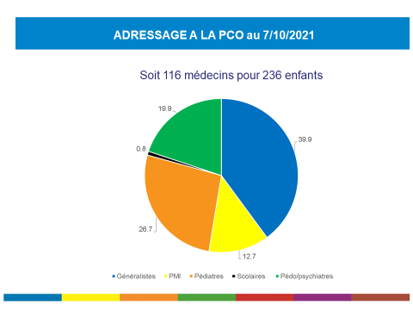

Slide 37
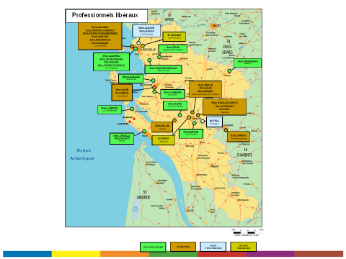

Slide 38
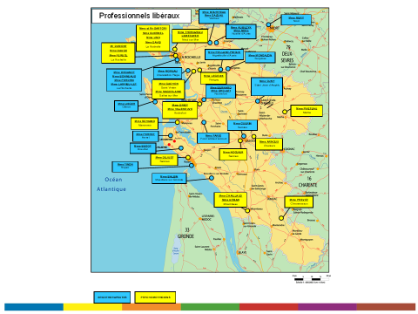

Slide 56
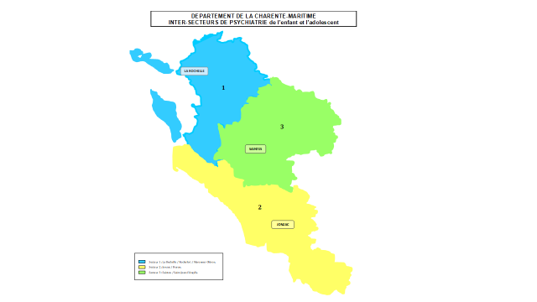

Slide 57
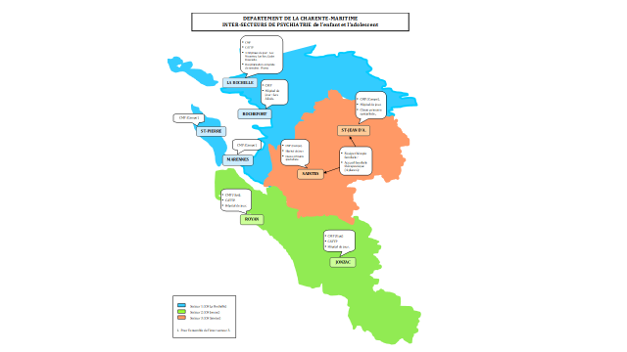

Slide 61
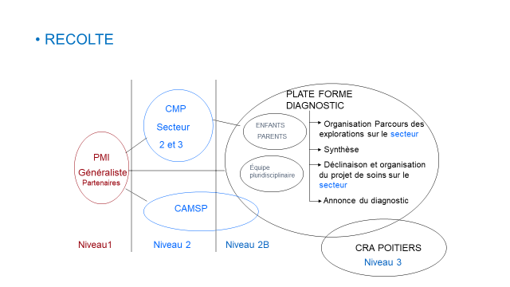

Slide 66
Les nouveaux dispositifs de coopération
Delphine MONDARY, Conseillère Pédagogique -SDEI- Education Nationale
Patricia VERGEREAU et Sophie LAVERGNE,
Coordinatrices EMAS-ADEI et UNAPEI 17
Vanessa VAUCELLE, Cheffe de service DAEP-SESSAD Pro- TREMÄ

Slide 68
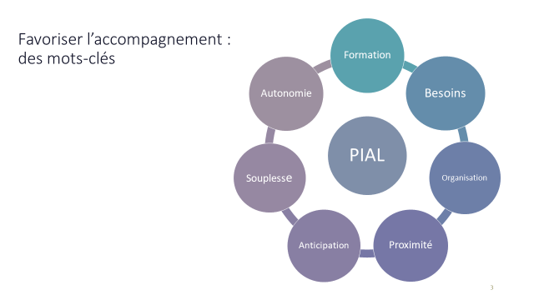

Slide 69
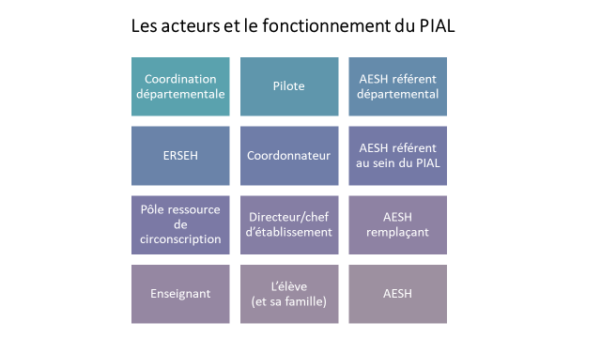

Slide 70
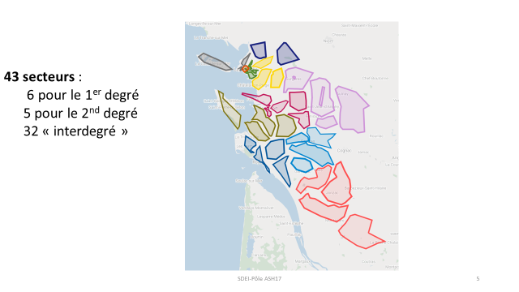

Slide 72
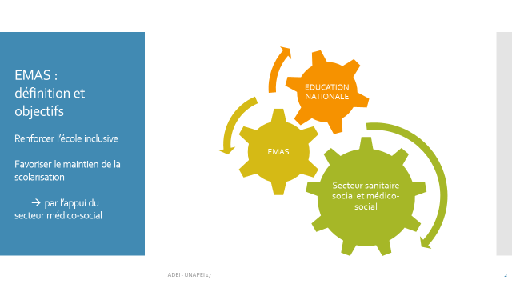

Slide 77
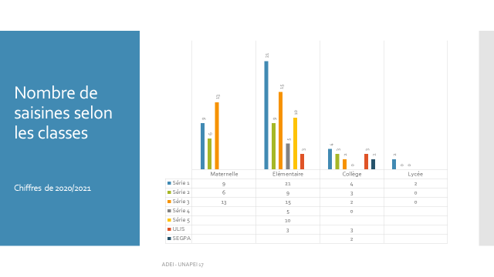

Slide 90
PAUSE DEJEUNER
12h30-14h30
Déjeuner au CROUS, rue Vaux de Foletier à La Rochelle (sur pré-inscriptions),
Ou déjeuner libre.

Slide 91
Introduction de l’après-midi
Patricia FIACRE, Conseillère technique-CREAI Nouvelle Aquitaine

Slide 92
Illustration de parcours inclusifs
Film réalisé par l’ADEI, TREMÄ ET l’UNAPEI 17

Slide 94
Intervention de la MDPH
Valérie MASSCHELEIN, Responsable du pôle gestion des droits

Slide 105
Les leviers de l’école inclusive : le point de vue des professionnels et des usagers
Karine AULIER, Représentante des parents d’élèves-FCPE
Florence GABARD, Directrice du centre de loisirs et de l’accueil périscolaire de Fontcouverte
Sandrine LAINE, Educatrice SESSAD-APF France
Pascale LEBROT, Référente départementale AESH-EN
Carole PERROUAULT, Adjointe de direction du pôle domicile SESSAD17-APF France
Docteur PETTENATI, Responsable médicale du service de pédopsychiatrie de l’hôpital de La Rochelle
Anne-Claire VIGNERON, Directrice adjointe-Direction Enfance et Famille- Département de la Charente-Maritime
Claudie VILLENEUVE SOULARD, Directrice de l’école élémentaire de Fontcouverte

Slide 107
Focus sur la présentation de la commission spécifique d’affectation pour les situations complexes
Laurent DESPORT, Inspecteur Education Nationale SDEI-ASH

Slide 108
Notes:
La circulaire de rentrée 2020 et la note ministérielle suscitées prévoient la mise en place d’une commission d’affectation spécifique réunissant scolaire et médico-social afin de ne laisser aucun élève en situation de handicap (ou susceptible d’être reconnu comme tel) sans solution de scolarisation.
Ne laisser personne au bord du chemin.

Slide 110
Notes:
La commission étudie en priorité les situations d’élèves déscolarisés ou pour lesquels il existe un risque imminent de déscolarisation.
Plus généralement, les élèves dont les besoins, en termes de soins ou d’aménagements, nécessitent des prises en charges et/ou des accompagnements complexes au sein de l’établissement de référence.

Slide 113
Notes:
La commission spécifique d’affectation se réunit à la direction des services départementaux de l’éducation nationale (DSDEN) selon un calendrier annuel établi par la division des élèves, envoyé à tous les membres actifs dès la rentrée. La période est d’environ toutes les sept semaines.
Les situations étudiées remontent par plusieurs canaux : l’observatoire de la MDPH, les ERSEH via le service départemental école inclusive (SDEI), la division de la vie scolaire ou tout autre partenaire du secteur médico-social saisis par les familles ou les établissements.
La commission peut inviter ponctuellement tous partenaires permettant d’approfondir les connaissances sur les situations et apporter leur appui.
La commission travaille en lien étroit avec la MDPH pour les situations d’élèves faisant l’objet d’un plan accompagnement global (PAG).
La commission programmera une réunion « spéciale » consacrée aux enfants placés sur la liste d’attente des IME et des ITEP à laquelle l’ensemble des directeurs des EMS sera convié afin de repérer les situations prioritaires et d’étudier une affectation en classe ordinaire la plus proche possible des besoins de l’élève restant sur liste d’attente d’une EMS.
La commission présentera le bilan de son action lors de la réunion de rentrée du comité départemental de suivi de l’école inclusive.

Slide 115
Synthèse de la boîte à idées par Patricia FIACRE, CREAI Nouvelle AQUITAINE

Slide 116
Synthèse par Isabelle ABRAHAM, facilitatrice graphique

Slide 117
Conclusion
Sonia AHEHEHINNOU, Présidente de l’UNAPEI17 et Vice-Présidente de l’UNAPEI en charge de la mission éducation scolarisation petite enfance

Slide 118
Merci à l’ensemble de nos partenaires pour leur soutien à la mise en œuvre de ce colloque et pour leur participation.
Merci de votre attention.

